Slide 1
Html + Java Script + CSS
Integrantes:
Ronny Cajas
Jhon Vazcones
Christian Guamba
Juan Proaño

Slide 2
ATRIBUTOS VISUALES
Propiedades que pueden agregarse a elementos HTML.
Sirven para manipular :
Color
Tamaño
Comportamiento.
Animaciones.

Slide 3
CSS
(Cascade Style Sheets) Hojas de estilo en cascada .
Ventajas
Mejora la consistencia visual
Reduce el tamaño del archivo HTML
Sitios web más fáciles de actualizar y modificar.

Slide 4
Sintaxis de JavaScript Normas
No se tienen en cuenta los espacios en blanco y las nuevas líneas
Se distinguen las mayúsculas y minúsculas
No se define el tipo de las variables
No es necesario terminar cada sentencia con el carácter de punto y coma (;)
Se pueden incluir comentarios

Slide 5
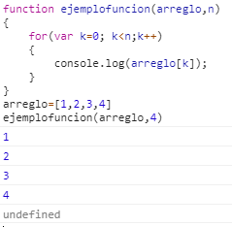
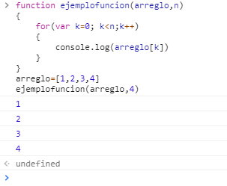
Ejemplo de variables, arreglos, funciones y bucles en JavaScript

